Slide 1



¿QUE
HARIAS TU
SI FUESES
MILLONARIO?

Slide 2

¿Qué Harías Tú Si Fueras Millonario? Este Hombre Volvió A Su Pueblo Pobre
Y Lo Transformó

Slide 3
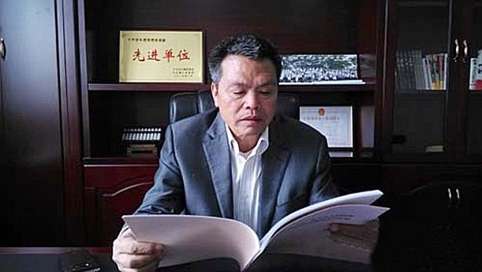

Slide 4

Creo que todos tenemos planeado en nuestra mente, que haríamos si alguna vez pudiéramos ser millonarios. Algunos piensan en todas las cosas que podrían comprar, o los lugares que podrían conocer, o las personas que podrían ayudar y un sinfín de otros sueños. Sin embargo, la satisfacción más grande se logra cuando ese dinero se invierte en algo con sentido y bueno. A continuación te mostramos la historia de este millonario chino que luego de que pasaran 50 años volvió a su pueblo nativo, y quiso regalarle algo increíble.

Slide 5
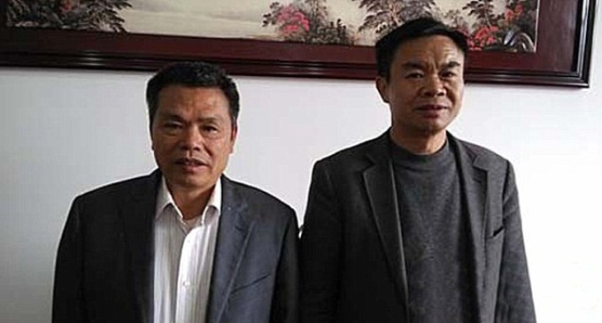

Slide 6
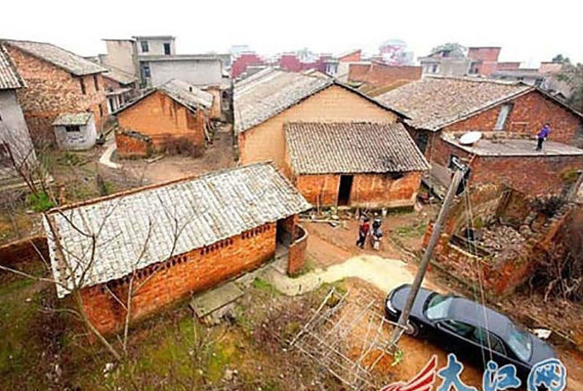

Slide 7
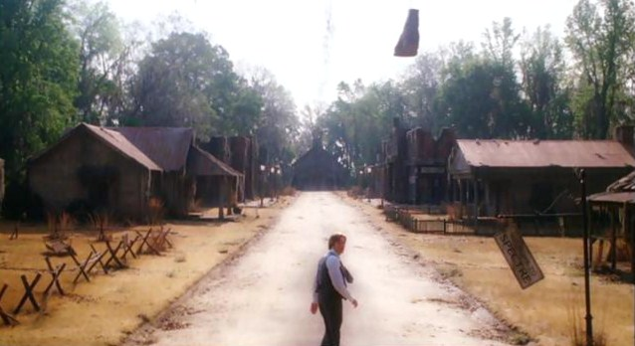

Slide 8

Con 54 años de edad Xiong Shuihua, este hombre de negocios, es un millonario que vino de medios humildes.

Slide 9
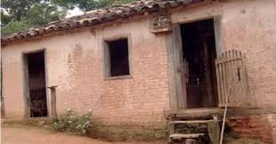

Slide 10

Se crió en el pueblo Xiongkeng en el sur de China, donde la gente acostumbraba a vivir en chozas de madera a lo largo de los caminos fangosos.

Slide 11
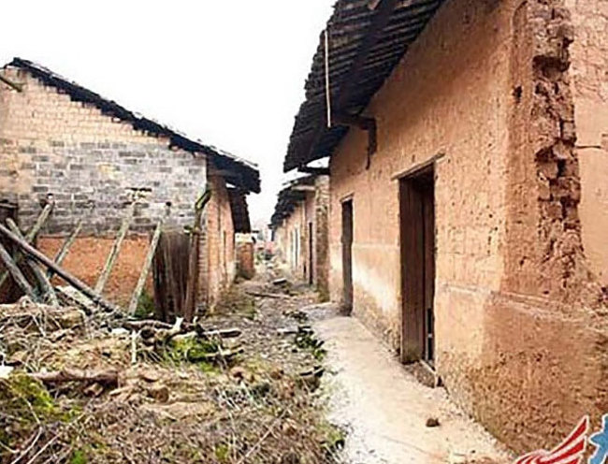

Slide 12
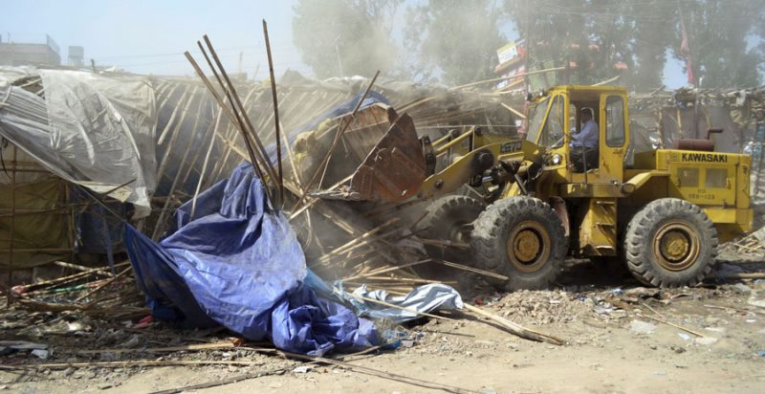

Slide 13

Cinco años atrás, la zona del pueblo estaba estancada y la gente vivía en casas humildes. Pero en los últimos años, gracias a su inversión, el área ha cambiado considerablemente. Hoy 72 familias del lugar viven en casas lujosas, mientras que 18 familias, las que más atención le prestaban al millonario durante su infancia, disponen de villas propias y también de lujo. La construcción de estas viviendas le costó 2.547.770 dólares.

Slide 14
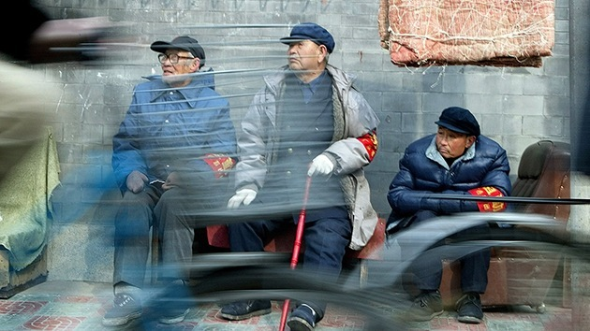

Slide 15
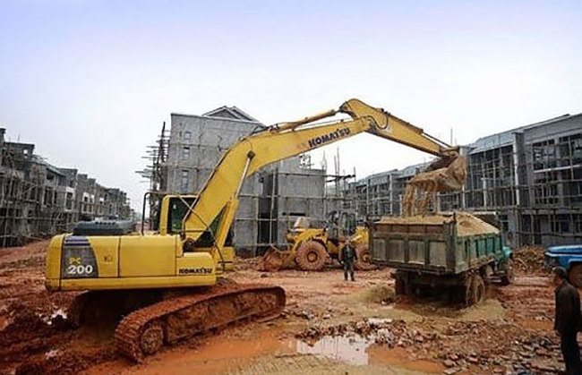

Slide 16

De hecho, las personas seguían viviendo en esas condiciones hasta cuando Shuihua regresó al pueblo con planes que iban a sorprender a todos… él quería transformar completamente la zona.

Slide 17
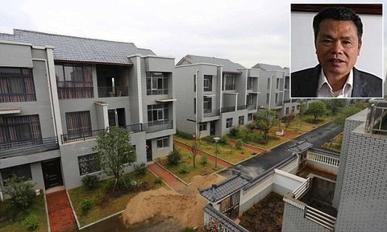

Slide 18
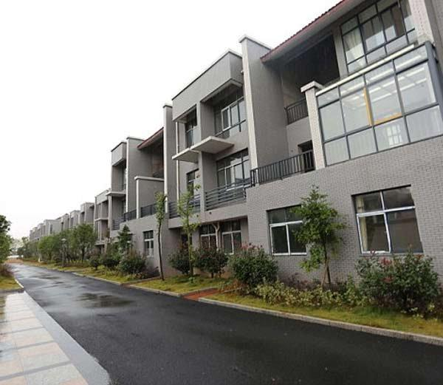

Slide 19
Como muestra de su gratitud extrema a la vida, que le dio la oportunidad de salir de la pobreza y progresar, el magnate de los negocios chinos hizo planes para derribar las cabañas en el pueblo y reemplazarlos por apartamentos lujosos totalmente gratis.

Slide 20
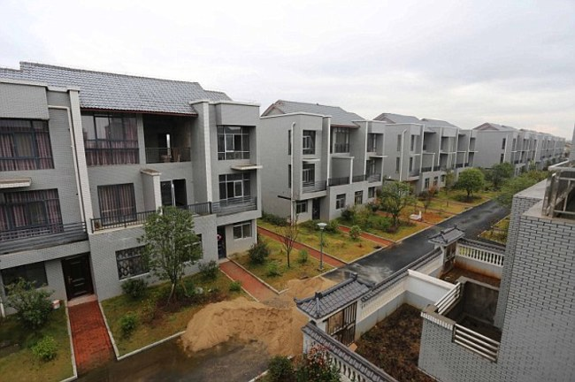

Slide 21
Los caminos fangosos fueron completamente reemplazados con calles pavimentadas.

Slide 22
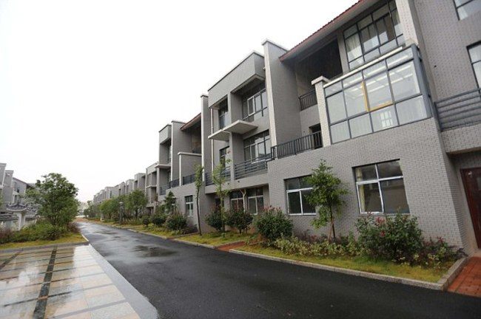

Slide 23
Shuihua fue un hombre que tuvo gran éxito en la industria del acero y siempre supo que quería devolver la mano a la gente en el pueblo que siempre había cuidado de él y su familia durante su infancia.

Slide 24
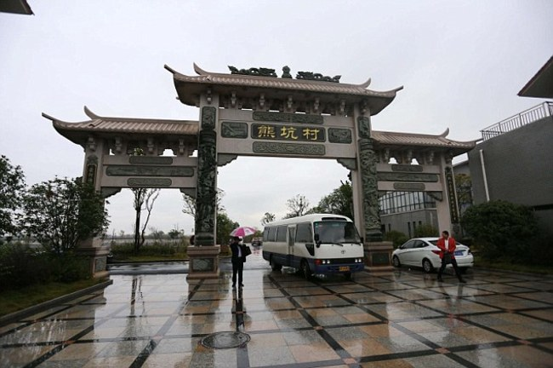

Slide 25
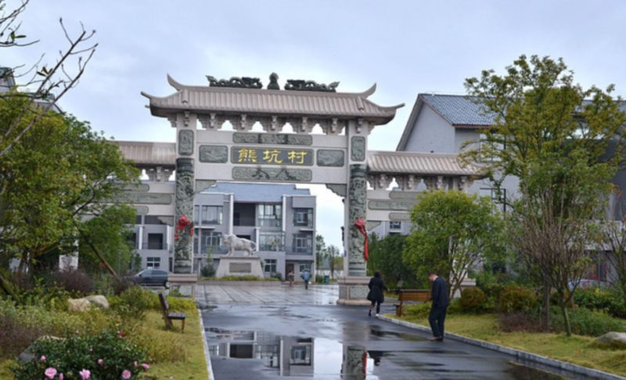

Slide 26
Ahora, 72 familias viven en apartamentos de lujo y 18 familias, que siempre fueron muy especial para él, se les dieron sus propias villas.

Slide 27
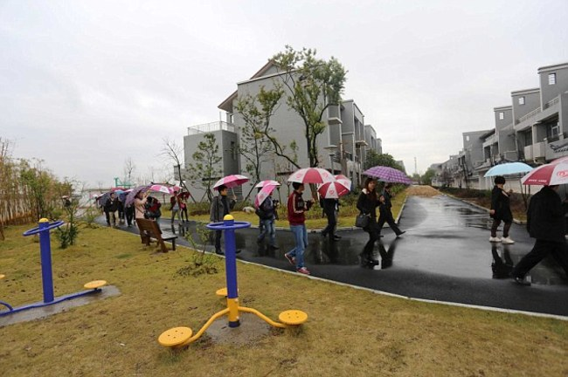

Slide 28
Shuihua incluso prometió 3 comidas al día a los ancianos y a las familias de bajos ingresos.

Slide 29
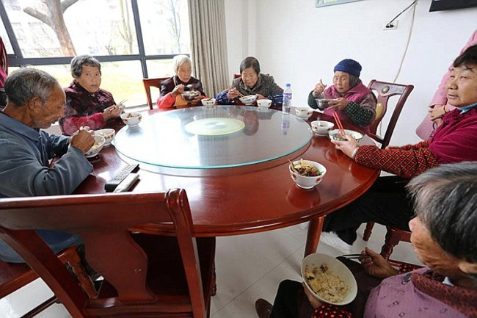

Slide 30
“Recuerdo a sus padres, eran muy buena gente y de buen corazón. Parece ser que su hijo heredó el carácter de ellos”, dijo Qiong Chu, un vecino del pueblo citado por 'The Daily Mail'.

Slide 31
Y es que la vida tiene mucho más sentido cuando las cosas que logramos las podemos compartir con otros, y ayudar a quienes han sido menos afortunados en la vida. Qué bonita manera, la de este hombre, de invertir una fortuna y de ser agradecido con aquellos que lo vieron crecer, nunca olvidando de donde vino y tampoco a quienes le ayudaron a ser lo que es hoy en día.
Esto deja una lección de vida, compártela también con otros.

Slide 32
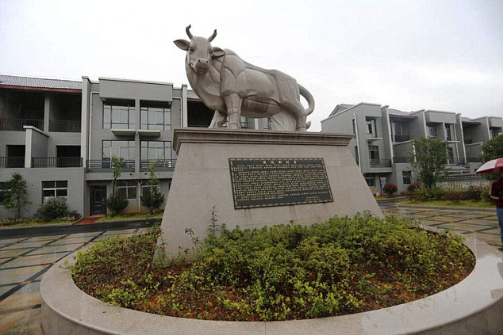

Slide 33

Hoy es martes, 11 de julio de 2017
Ahora mismo son las 14:52 horas.
UN FUERTE
ABRAZO,
QUE TENGAS
UN BUEN DIA

Slide 34









¿Te ha gustado?
Puedes ver más entrando
Aquí
Además puedes recibir powerpoints en tu correo electrónico suscribiéndote aquí:
Esta presentación powerpoint ha sido creada y compartida única y exclusivamente para mispps.com

